Slide 1

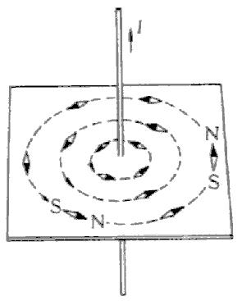
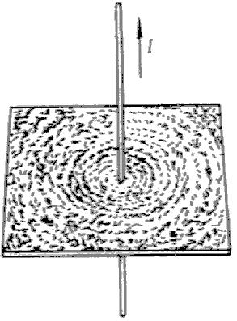
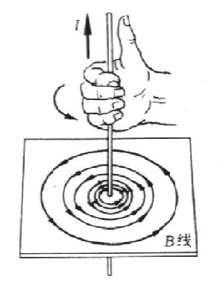
一 磁感线
切线方向—— 的方向；
疏密程度—— 的大小.
I
I
I

Slide 2
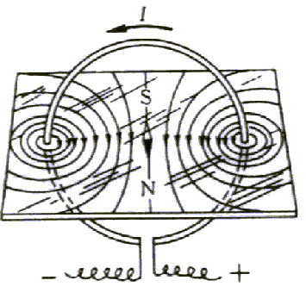
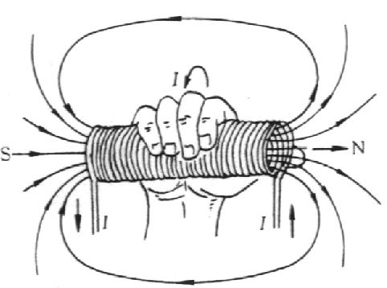
I
I
S
S
N
N

Slide 3

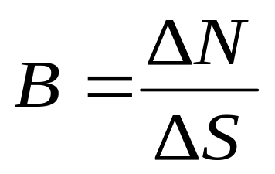

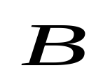
二 磁通量 磁场的高斯定理
磁场中某点处垂直 矢量的单位面积上通过的磁感线数目等于该点 的数值.

Slide 4


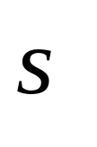
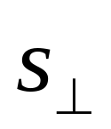

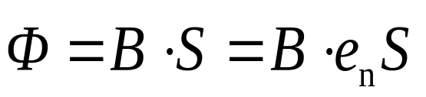


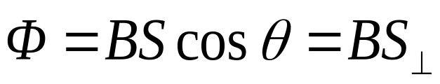

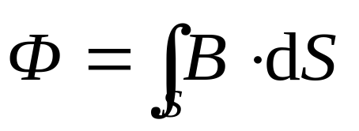
磁通量：通过某曲面的磁感线数
匀强磁场中，通过某曲面S的磁通量：
一般情况

Slide 5
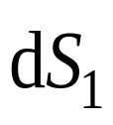
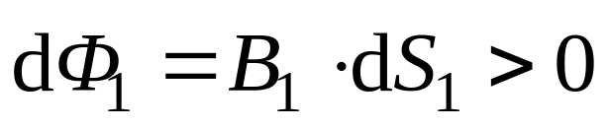


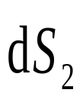
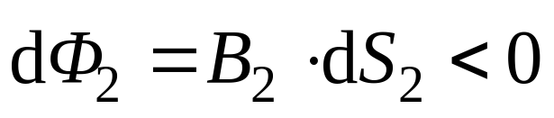


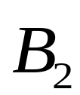
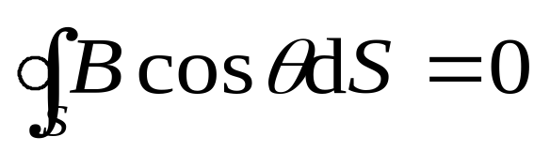
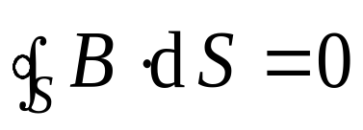
磁场的高斯定理
物理意义：通过任意闭合曲面的磁通量必等于零（故磁场是无源的）.

Slide 6

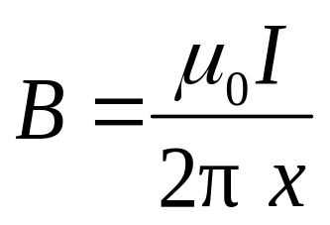

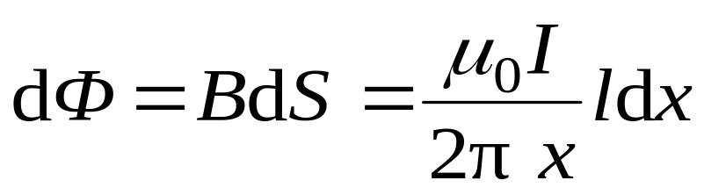


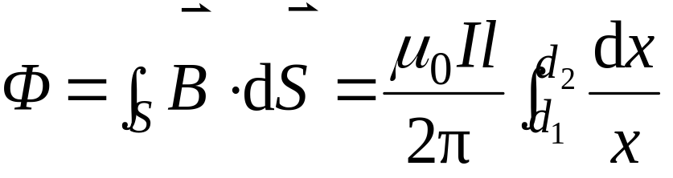



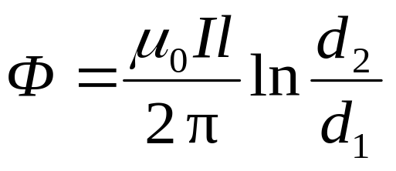

例 如图所示载流长直导线的电流为 ，试
求通过矩形面积的磁通量.
解
dx
x

Slide 7
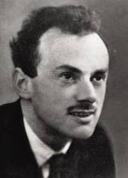
简介磁单极子问题：1931年狄拉克在分析量子理论后预言，既然宇宙中存在基本电荷，那么宇宙中也应有基本“磁荷”，也就是说宇宙中存在磁单极子。
此后，许多科学家从很多方面去寻找磁单极子，至今仍在努力。

Slide 8
选择进入：
7-0 教学基本要求
7-1 恒定电流
7-2 电源 电动势
7-3 磁场 磁感强度
7-4 毕奥-萨伐尔定律
7-5 磁通量 磁场的高斯定理

Slide 9
选择进入：
7-6 安培环路定理
7-7 带电粒子在电场和磁场中的运动
7-8 载流导线在磁场中所受的力
7-9 磁场中的磁介质

